Slide 1
M 521 Web
Master 1 Génie Logiciel
Présenté par Mohammed TADLAOUI
http://www.linkedin.com/in/mohammedtadlaoui

Slide 2
Web services

Slide 3
Technologies précédentes
RMI
CORBA
DCOM
Problèmes avec les Firewall
Lenteur
Couplage fort entre les objets
Notes:
Common Object Request Broker

Slide 4
Web service
Couplage faible entre les objets
Utilisation de standards tel que XML et HTTP
« Une technologie permettant à des applications de dialoguer à distance via Internet indépendamment des plates-formes et des langages sur lesquels elles reposent. »
Dico du Net

Slide 5
Technologies des Web service
SOAP (Simple object Access Protocol)
WSDL (Web Services Description Language)
UDDI (Universal Description, Discovery and Integration)
Protocoles Internet (généralement HTTP, SMTP, FTP, …)

Slide 6
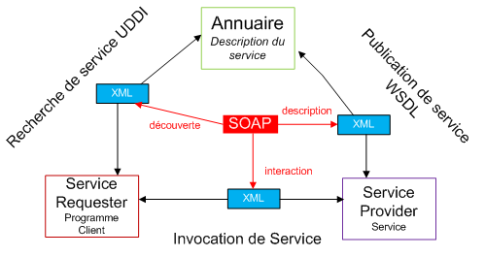
Architecture WS

Slide 7
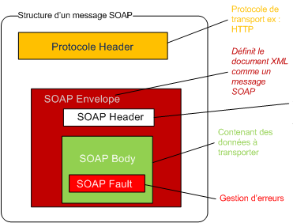
Structure d’un message SOAP

Slide 8
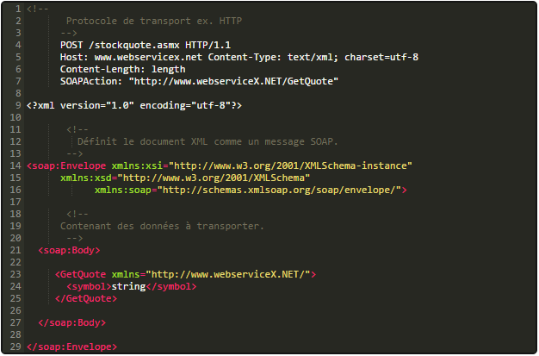
Requête SOAP d’un service Web

Slide 9
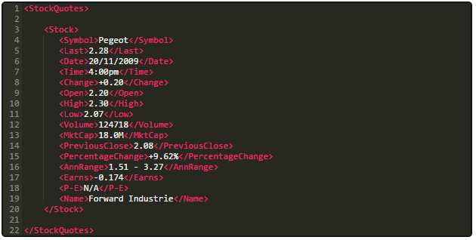
Réponse SOAP d’un service Web

Slide 10
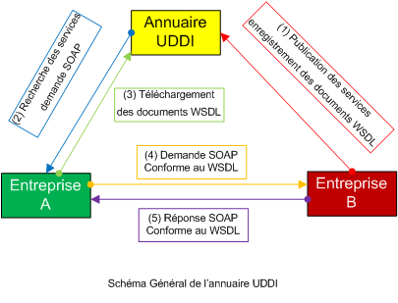
Annuaire UDDI

Slide 11
Serveur PHP (server.php)
<?php
//on inclut la librairie necessaire pour mettre en place le webservice
//librairie disponible sur https://github.com/econea/nusoap/tree/master/src
require_once("lib/nusoap.php");
//on initialise un nouvel objet serveur
$server = new soap_server();
// on configure en donnant un nom et un Namespace
$server -> configureWSDL('nomDuWebservice','Namespace');
//on spécifie l'emplacement du namespace
$server -> wsdl->schemaTargetNamespace = 'http://emplacementDuNamespace/';
//on enregistre la méthode grâce à register()
$server->register('ReturnChaine',array('ChaineString'=>'xsd:string'),
array('return'=>'xsd:string'),'Namespace');
//nous créons ici la fonction ReturnChaine() qui correspond à la méthode créée
function ReturnChaine($ChaineString) {
return "Bonjour $ChaineString";//new soapval('return','string',$ChaineString);
}
// $HTTP_RAW_POST_DATA = isset($HTTP_RAW_POST_DATA) ? $HTTP_RAW_POST_DATA : '';
//$server->service($HTTP_RAW_POST_DATA);
$server->service(file_get_contents("php://input"));
?>

Slide 12
Client PHP (client.php)
<?php
require_once('lib/nusoap.php');
$param = array('ChaineString' => 'Mohammed');
//Créer l’object qui pointe vers le service web
$client = new nusoap_client('http://127.0.0.1:8008/wpgl/webservice/server.php');
//appeler la fonction avec les paramètres
$response = $client->call('ReturnChaine',$param);
//Traiter les resultats
if($client->fault)
{
echo "FAULT: <p>Code: (".$client->faultcode."</p>";
echo "Description: ".$client->faultstring;
}
else
{
echo $response;
}
?>
Notes:
Search.html
Champ input contenant l’id du produit
Wsserver.php
getPrice($idProduct){
return Select price form Product where IdProduct = $IdProduct…
}

Slide 13
Client java (main.java)
package client;
import javax.xml.namespace.QName;
import javax.xml.ws.Service;
import java.net.MalformedURLException;
import java.net.URL;
public class main {
public static void main(String[] args) {
URL url;
try {
url = new URL("http://127.0.0.1:8008/wpgl/webservice/server.php?wsdl");
QName qname = new QName("Namespace", "nomDuWebservice");
Service service = Service.create(url, qname);
HelloObj hObj = service.getPort(new QName("Namespace", "nomDuWebservicePort"), HelloObj.class);
System.out.println(hObj.ReturnChaine("Mohammed"));
} catch (MalformedURLException e) {
e.printStackTrace();
}
}
}
Notes:
Un formulaire de saisie de deux monnaies
Affichage du taux de change

Slide 14
Client java (HelloObj.java)
package client;
import javax.jws.WebMethod;
import javax.jws.WebService;
import javax.jws.soap.SOAPBinding;
import javax.jws.soap.SOAPBinding.Style;
@WebService
@SOAPBinding(style = Style.DOCUMENT)
public interface HelloObj {
@WebMethod String ReturnChaine(String ChaineString);
}

Slide 15
Sources
https://openclassrooms.com/fr/courses/219329-les-services-web

